Slide 1


UNIVERSIDAD AUTONOMA DEL ESTADO DE MEXICO
CENTRO UNIVERSITARIO UAEM ECATEPEC
Licenciatura en Derecho
“Actos, Contratos y Sociedades Mercantiles”
Clave:
L41839
Material Didáctico.
(Acetatos)
Mtro. Marco Antonio Villeda Esquivel
2017

Slide 2
Presentación
En la presente unidad se pretende que el alumno obtenga el panorama general de los elementos constitutivos de las sociedades mercantiles, estableciendo sus características, la clasificación de las sociedades, alcances y finalidades de acuerdo a la legislación vigente y su transformación así como los efectos jurídicos de cada sociedad

Slide 3
Actos, Contratos y Sociedades Mercantiles”
Objetivo General :Que el alumno analizará la importancia de conocer la estructura de las sociedades mercantiles, su finalidad, la clasificación de las sociedades mercantiles e identificar sus efectos jurídicos.

Slide 4
Justificación académica
La presentación del presente material obedece a los siguientes factores:
Al imprentar de manera efectiva una estructura metodológica como es la presentación de acetatos el alumnos entenderá un proceso académico de una manera mas efectiva.
La presentación de los acetatos tiene por objeto que los alumnos previa lectura, de los tremas a desarrollar participen de manera activa dentro del proceso cognitivo.
Al emplear metodológicamente las diapositivas los estudiantes relacionara las imágenes con los contenidos de una manera significativa, relacionándolos con el medio jurídico y su entorno

Slide 5
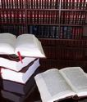
Ámbito de desempeño
Asesoría a personas físicas y morales
Iniciativa privada
Juzgados y tribunales del orden local y federal
Instituciones publicas
Postulancia

Slide 6
Propósitos de la unidad de aprendizaje
Conocer e identificar las estructuras de conformación de las sociedades mercantiles, e identificar las diferencias entre las diversas sociedades colectivas dentro del ámbito mercantil

Slide 7
Secuencia didáctica
Actos mercantiles
Contratos mercantiles
Legislación vigente
Sociedades mercantiles
Derecho mercantil

Slide 8
Competencias genéricas
Sera capaz de identificar las diferentes sociedades mercantiles
Identificar las características principales de las sociedades mercantiles
Tendrá la aptitud para identificar las consecuencias de las sociedades irregulares

Slide 9

Evaluación
Presentación de trabajos de manera individual 30%
Exposición de manera colectiva de temas en especifica 30%
Entrega de trabajos de investigación 30%
Participación en clase 10%

Slide 10
Guión explicativo
El presente material es de carácter visual, por lo que se requiere material de apoyo como una sala didáctica, cañón o proyector, computadora con sistema Xp o Windows vista
En las sesiones que se utilice el presente material, se dará una breve explicación acerca del tema, a fin de que el alumno tenga un referencia teórica del tema abordado.
De acuerdo al trabajo que se presenta, el alumno encontrara de manera general los temas centrales de cada unidad de aprendizaje, con el propósito de que los alumnos abunden, con trabajos de investigación , ya sea de manera individual o colectiva.

Slide 11
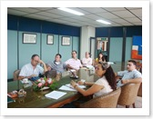
Criterios de desempeño
Investigación documental
Elaboración de trabajo colectivo
Presentación de reportes y trabajos de carácter individual
Exposición en clase

Slide 12

JUSTIFICACION ACADEMICA
La presentación del presente material obedece a los siguientes factores: Al implementar de manera efectiva una estructura metodología como es la presentación de acetatos el alumno entenderá un proceso académico de una manera mas efectiva.
La presentación de los acetatos tiene por objeto que los alumnos previa lectura, de los temas a desarrollar participen de manera activa dentro del proceso cognitivo.
Al emplear metodológicamente las diapositivas los estudiantes relacionaran las imágenes con los contenidos de una manera significativa, relacionándolos con el medio jurídico y su entorno.

Slide 13


UNIDADES DE COMPETENCIA
1. ACTOS MERCANTILES
2. CONTRATOS MERCANTILES
3. SOCIEDADES MERCANTILES

Slide 14

UNIDAD DE COMPETENCIA I
ACTOS MERCANTILES
IMPORTANCIA DE LA CIENCIA DEL
DERECHO MERCANTIL
EVOLUCIÓN HISTÓRICA DEL EL DERECHO MERCANTIL
IDENTIFICACIÓN DE LAS FUENTES DEL DERECHO MERCANTIL
ACTO DE COMERCIO
SUJETOS DEL DERECHO MERCANTIL

Slide 15
EL COMERCIO Y EL DERECHO MERCANTIL.
1.- CONCEPTO DEL COMERCIO
LA PALABRA COMERCIO TRAE A NUESTRA MENTE LA IDEA DE UNA RELACIÓN ENTRE PERSONAS QUE DAN Y RECIBEN RECÍPROCAMENTE, QUE COMPRAN Y VENDEN; PERO, EN REALIDAD, EL VOCABLO TIENE UNA SIGNIFICACIÓN MAS AMPLIA QUE LA DE CAMBIO:
LA DE APROXIMACIÓN, LA DE PONER AL ALCANCE DE ALGUIEN UNA COSA O PRODUCTO, O LO QUE ES LO MISMO, QUE SIGNIFICA CAMBIO POR UN LADO Y APROXIMACIÓN POR EL OTRO DE QUIEN ADQUIERE O PRODUCE, HACIA EL QUIEN CONSUME , ES DECIR , UNA FUNCIÓN DE INTERMEDIACIÓN O INTERCAMBIO. ES LA INTERMEDIACIÓN QUE SE REALIZA CON EL PROPÓSITO O FINALIDAD DE OBTENER UNA GANANCIA, UN LUCRO.

Slide 16

Queda así integrada la noción de comercio: cambio o intermediación con propósito de lucro.
“comercio: consiste esencialmente en una actividad de mediación o interposición entre productores y consumidores, con propósito de lucro.” Rafael de pina
cuando hablamos de comercio hacemos referencia a que todo aquel producto ( servicio) que se elabora o se constituye en excedente, por parte del productor, tiene la característica de ser susceptible de cambio por algún producto o adquirirse por una cantidad determinada. en base a una unidad monetaria.

Slide 17
2.- CLASIFICACIÓN DEL COMERCIO.
EL COMERCIO SE CLASIFICA DESDE DIVERSOS PUNTOS DE VISTA:
COMERCIO INTERIOR, EL QUE SE EFECTÚA ENTRE PERSONAS QUE SE ENCUENTRAN PRESENTES EN EL PAÍS Y COMERCIO EXTERIOR, QUE ES EL QUE SE LLEVA A CABO ENTRE PERSONAS DE UN PAÍS Y LAS QUE VIVEN EN OTRO.
COMERCIO TERRESTRE Y COMERCIO MARÍTIMO, AEREO, QUE DAN LUGAR , RESPECTIVAMENTE, A LAS RAMAS DEL DERECHO MERCANTIL DENOMINADAS TERRESTRE Y MARÍTIMO., AEREO, CON RESPECTO A LAS PARTICULARIDADES DE CADA UNO, (POR SU TRANSPORTACION)

Slide 18

COMERCIO AL POR MAYOR, ES EL QUE SE HACE EN GRAN ESCALA ,
GENERALMENTE A PERSONAS QUE LO HACEN PARA REVENDER O
CON OTRO FIN INDUSTRIAL.; COMERCIO AL POR MENOR ES EL QUE
SE HACE EN PEQUEÑA ESCALA, POR LO GENERAL AL CONSUMIDOR.
COMERCIO QUE SE EJERCE POR CUENTA PROPIA
Y COMERCIO QUE SE EJERCE EN COMISIÓN, ES
DECIR, POR CUENTA DE OTRO.

Slide 19

GENERALIDADES DEL DERECHO MERCANTIL.
CONCEPTO DE DERECHO MERCANTIL.
CONCEPTO ECONÓMICO.
EL comercio, en su acepción económica consiste esencialmente en una actividad de mediación o interposición entre productores y consumidores con el propósito de lucro.

Slide 20

CONCEPTO JURÍDICO.
Puede definirse como el conjunto de normas jurídicas que se aplican a los actos de comercio legalmente calificados como tales y a los comerciantes en el ejercicio de su profesión.

Slide 21
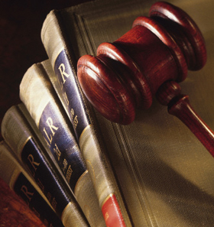
SEPARACIÓN ENTRE DERECHO CIVIL Y MERCANTIL.
Justificación dela separación entre lo civil y lo mercantil:
EL comercio se caracteriza como una actividad primordial de intermediación entre productores y consumidores, y esta integrada por el conjunto de actos que el comerciante deba realizar para cumplir su misión.

Slide 22
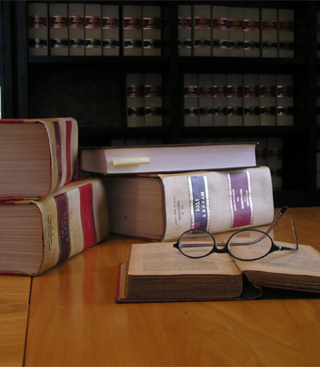
Estos asumen diversas formas reclaman normas mas estrictas que las del derecho civil.
Se necesita un ordenamiento jurídico que responda a estas con independencia del derecho común y que se ocupe de disciplinar a los comerciantes a esta ordenamiento se le denomina derecho mercantil.

Slide 23

DEFINICIÓN ORIGEN Y CARACTERÍSTICAS DEL DERECHO MERCANTIL
Definición
Origen
Características
El Derecho Mercantil es la rama de derecho privado
Que regula las relaciones de los individuos que ejecutan actos de comercio
O que tienen carácter de comerciantes

Slide 24
DEFINICIÓN DE DERECHO MERCANTIL Y ANTECEDENTES HISTÓRICOS DEL COMERCIO
Definición
Antecedentes
Conjunto de normas que regulan las relaciones de los particulares cuando ejercen la profesión del comercio o cuando celebran actos de comercio.
La historia del derecho mercantil está vinculada al comercio, y este propiamente aparece en la tierra con el hombre mismo.

Slide 25
EDAD ANTIGUA
ELEMENTOS
CULTURAS
POR EJEMPLO
Algunos pueblos se distinguieron en la antigüedad como pueblos comerciantes, por su situación geográfica o por su fuerza conquistadora.
Caldeos, fenicios, griegos, asirios, chinos, persas, hebreos, indios, árabes y romanos entre otros.
Los persas:
fomentaron el
comercio asiático al aumentar las seguridades de las comunicaciones y establecer ciertos mercados regulares.

Slide 26
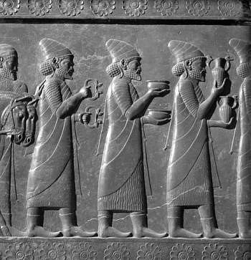
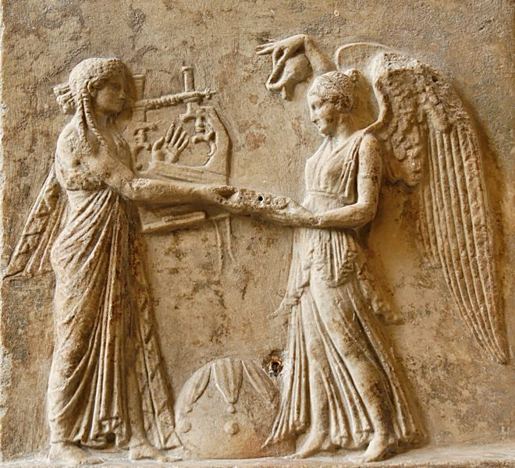
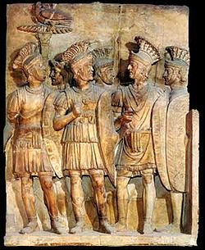
EDAD MEDIA
FENICIOS
GRIEGOS
ROMA
Los griegos: generalizaron el uso de la moneda acuñada. se les debe la ley rodiaque reglamentaba la echazon (reparto de las perdidas ante un siniestro proporcionalmente entre los interesados.
Los fenicios: dieron inicio a las modalidades sociales de los puertos y las factorías y al comercio por medio de tratados .
Roma: no conoció un derecho mercantil como rama distinta y separada del tronco único del derecho privado dada la actividad del pretor.

Slide 27
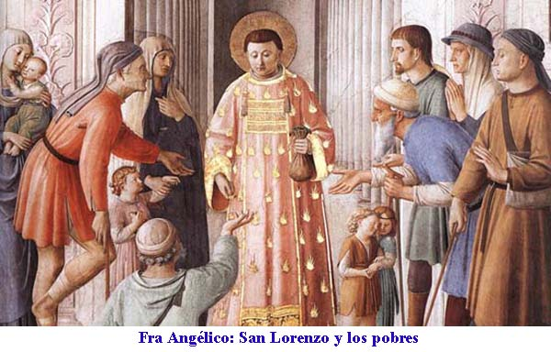
DERECHO MERCANTIL EN LA EDAD MEDIA.
Es En El Siglo V De La Era Cristiana, Las Invasiones Bárbaras Rompieron La Unidad Política Romana Dando Nacimiento a Los Estados.
Estos Orientaron El Comercio En Forma Particular, Debido, En Gran Parte, Del Régimen Político Que Caracterizo a La Edad Media.

Slide 28
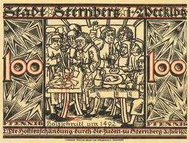
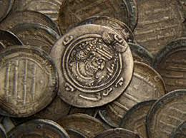
EDAD MODERNA.
A partir del siglo xv renace el comercio con las rutas
abiertas a la
navegación y se
inicia, en forma
franca, una
corriente de
legislación mercantil
No fue sino hasta el siglo XIX cuando el derecho mercantil se codifico en toda Europa

Slide 29
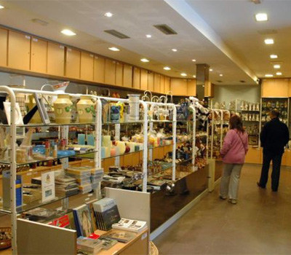
CRITERIO SUBJETIVO Y OBJETIVO
Criterio subjetivo predominantemente se toma como punto de partida para determinar el ámbito de aplicación de la normas relativas al derecho mercantil: el sujeto de derecho , que realiza ciertas actividades características o el acto de comercio en si, se dice de aquel que es subjetivo u objetivo.
Más por regla general, nunca este criterio es absoluto en la legislación, sino que se toma uno de estos criterios principalmente, pero sin abandonar, en cierto modo, algunos elementos del otro. tal es el caso del código de comercio en vigor, que aunque sustenta un criterio objetivo, no lo hace en sentido absoluto

Slide 30
CLASIFICACIÓN
En su realidad, presentan aspectos múltiples que corresponden a múltiples cualidades que necesariamente hacen de cualquier clasificación de ellos; por sus aspectos predominantes una mera abstracción y así desgraciada mente se agrupan como pertenecientes a una misma rama del derecho, por su semejanza y puntos de contacto. concretando la cuestión a la clasificación del derecho mercantil.
El criterio del derecho mercantil, puede decirse que tiene una abundancia y complejidad de los hechos que constituyen la conducta humana, son una dificultad casi insuperable en la clasificación atinada del derecho como un conjunto o sistema de normas obligatorias de conducta, por que esos hechos, abstracción

Slide 31

Fuentes Del Derecho Mercantil.
Definición.
Se definen como las diversas formas del desenvolvimiento del derecho a las cuales debe acudirse para conocerlo y aplicarlo.
1)
Es el fundamento, principio y origen de las normas jurídicas y, particularmente del derecho positivo de un estado en una determinada época
2)

Slide 32

FUENTES DEL DERECHO MERCANTIL
la ley mercantil
la jurisprudencia
usos y costumbres
la doctrina.
FUENTES DEL DERECHO MERCANTIL.

Slide 33
LA LEY MERCANTIL
LA LEY
MERCANTIL
es la norma de derecho comercial, dictada, promulgada y sancionada por la autoridad publica aun sin el consentimiento de los particulares
ley en el sentido jurídico, esto de norma de conducta justa, obligatoria de observancia y beneficio común.

Slide 34
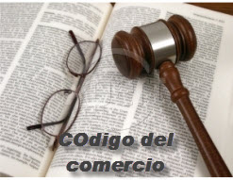
CÓDIGO DE COMERCIO
CÓDIGO DE
COMERCIO
Deben Ser Consideradas Como Fuentes Del Derecho a Todas Estas Leyes Derogadas Sin Olvidar Que La Fuente Suprema Que Es La Constitución Política De Los Estados Unidos Mexicanos Con Leyes Orgánicas Y Tratados Internacionales.
El Código De Comercio Es Un Ordenamiento Casi Muerto, Pues Muchas De Las Leyes Que Contenían Fueron Derogadas Por Leyes Posteriores.

Slide 35

LEYES ESPECIALES MERCANTILES
Ley General De Sociedades Mercantiles.
Ley General De Títulos Y Operaciones De Crédito.
Ley Sobre El Contrato De Seguro
Ley De Comercio Exterior
Ley De Instituciones De Crédito.
1.
Ley De Las Cámaras De Comercio Y De Las Industrias.
Ley De Navegación.
Ley De Puertos.
Ley Del Banco De México.
Ley De Mercado De Valores.
2.
Ley Federal De Competencia Económica.
Ley Federal De Correduría Publica.
Ley Federal De Urbanizaciones Y Actividades Auxiliares Del Crédito.
3.
4.
Ley Monetaria De Los Estados Unidos Mexicanos.
Ley General De Sociedades Cooperativas
Ley De Las Sociedades De Solidaridad Social.

Slide 36
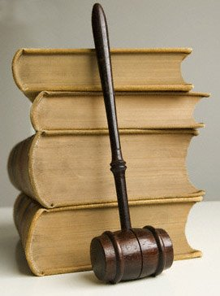


LA JURISPRUDENCIA
Es El Criterio De Interpretación Judicial De Las Normas Jurídicas Del Estado Que Prevalece En Las Soluciones De Un Tribunal Supremo Y Se Inspira En El Propósito De Obtener Una Interpretación Uniforme Del Derecho.
A)
Las Ejecutorias De La Suprema Corte De Justicia Funcionando En Pleno Constituyen La Jurisprudencia Siempre Que Lo Resuelto En Ellas Se Sustente En Cinco Ejecutorias No Interrumpidas Por Otra En Lo Contrario.
B)

Slide 37

USOS Y COSTUMBRES.
uso comercial. así se denomina a las reglas generalmente admitidas entre comerciantes para la realización de ciertos actos mercantiles que han sido interpuestas por la costumbre del trafico mercantil.
A)
La costumbre. es el modo original de manifestación de la voluntad social constante y uniforme por todos los que intervienen en la actividad mercantil.
B)

Slide 38

Nacionales. Común a Todo El País.
Locales. Propios De Una Plaza Determinada.
Ámbito
Espacial
A) Generales. Propios De Toda Actividad Mercantil.
B) Especiales. Referidos a Una Clase Particular De Actividad Mercantil.
Clasificación de los usos y costumbres mercantiles.
Ámbito Material
Ámbito Internacional.
Prácticas Obligatorias Nacidas Del Comercio Entre Las Naciones.

Slide 39
LA DOCTRINA.
CONCEPTO
DOCTRINA LEGAL
DOCTRINA LEGAL
Conjunto De Opiniones De Los Autores Y Tratadistas Del Derecho, Quienes Fundados En Los Principios Lógicos Que Se Desprenden De Toda La Legislación Positiva Constituyen Los Principios Del Derecho
Sentido Lato. Es La Opinión Autorizada Y Racional Compartida Por Uno O Mes Jurisconsultos Sobre Un Punto Controvertido De Derecho Que Suple La Omisión De La Ley.
Sentido Escrito. Significa La Jurisprudencia Del Tribunal Superior De Justicia.

Slide 40
SUJETOS DE DERECHO MERCANTIL
CONCEPTO
FIN
COMERCIANTE
El Comercio Es La Actividad Lucrativa Que Consiste En La Intermediación directa O Indirecta Entre Productores Y Consumidores De Bienes O Servicios.
A Fin De Facilitar Y Promover La Circulación De La Riqueza.
Para Esto Existe Un Sujeto Idóneo A Tal Fin El Comerciante.

Slide 41
QUE ES UN COMERCIANTE
CONCEPTO
NOCION
ES LA PERSONA QUE REALIZA ACTOS DE COMERCIO HACIENDO DE ELLO SU PROFESIÓN HABITUAL, SU MODUS VIVEN DI.
SE LE LLAMA COMERCIANTE EN GENERAL A TODA PERSONA QUE HACE PROFESIÓN DE COMPRA O VENTA DE MERCANCÍAS.

Slide 42
COMERCIANTE INDIVIDUAL
.
CONCEPTO
CAPACIDAD DEL
COMERCIANTE
CAPACIDAD
El Comerciante Individual Necesariamente Debe Responder a Una Persona Física Esto Es a Un Ser Humano Con La Capacidad Legal Suficiente Para Ejercer El Comercio En Forma Ordinaria.
A Ninguna Persona Se Le Podrá Impedir Que Se Dedique a La Profesión Industrial Comercio O Trabajo Que Le Acomode .
Capacidad Es La Aptitud Con Que Cuenta El Individuo O La Facultad Que Tiene Para Ser Sujetos De Derechos Y Obligaciones Para Ejercer Por Si Mismo Obligaciones.

Slide 43
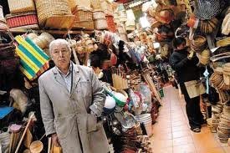
Incapacidades Y Prohibiciones Para El Ejercicio Del Comercio
El Articulo 5º.
Del Código De Comercio Manda Que “ Toda Persona Que Según Las Leyes Comunes Es Hábil Para Contratar Y Obligarse, Y a Quien Las Mismas Leyes No Prohíben Expresamente La Profesión Del Comercio, Y Tienen Capacidad Legal Para Ejercerlo.”

Slide 44



En Cuanto a Las Incapacidades Tenemos:
ART.23
RESULTADO
Sin Embargo , Conforme Al Articulo23 “Los Incapaces Pueden Ejercer Sus Derechos O Contraer Obligaciones Por Medio De Sus Representantes
MENOR DE EDAD
Por Lo Tanto Sus Actos Carecen De Validez
El Menor De Edad No Emancipado Es Incapaz De Ejercer El Comercio Por Si Mismo Como Profesión Y También Lo Es Para Ejecutar Actos Aislados De Comercio

Slide 45
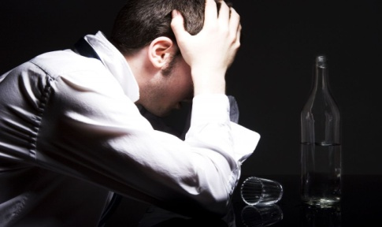
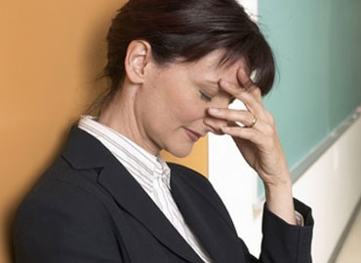
Los Mayores De Edad Declarados En Estado De Interdicción.
ART.23
LIMITACIÓN
Pero El Articulo 23,establece Que Los Incapaces En Los Casos Anteriores Mencionados También Pueden Ejercer Sus Derechos Y Contraer Obligaciones Por Medio De Sus Representantes
INCAPACES
Se Encuentran Legalmente Comprendidos Entre Los Que No Pueden Ser Comerciantes En Forma Directa.
Las Personas Que De Una U Otra Manera Están Privadas De Inteligencia Por Causa De Locura, Idiotismo O Imbecilidad; Los Sordomudos Que No Sepan Leer Ni Escribir; Los Ebrios Consuetudinarios Y Drogadictos Habituales

Slide 46
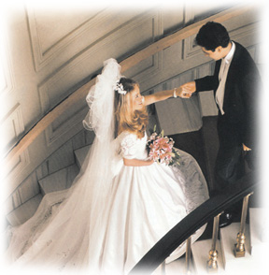
La Mujer Casada Comerciante
ART.2
ART. 2
Esta No Queda Sometida Por Razones De Su Sexo A Restricción Alguna En La Adquisición Y Ejercicio De Sus Derechos.
MUJER CASADA
El Art.2 Del Código Civil Proclama Que La Capacidad Jurídica Es Igual Para Ambos, En Consecuencia,
No Hay Ninguna Diferencia Entre Hombre Y Mujer La Relación Legal Entre Los Cónyuges No Es La Limitativa Para Que La Esposa Pueda Ser Comerciante Sin La Autorización De Su Marido.

Slide 47

Prohibiciones Para El Ejercer El Comercio.
LOS CORREDORES .ART..12 DEL CÓDIGO DE COMERCIO,FRACCIÓN 1, ART..20 DE LA LEY DE CORREDURÍA, DONDE SE PROHÍBE QUE EL CORREDOR PUBLICO COMERCIE POR CUENTA PROPIA O SEA COMISIONISTA.
LOS QUEBRADOS NO REHABILITADOS. SEGÚN REZA EL ARTICULO 106 FRACCIÓN 1M, DE LA LEY DE QUIEBRAS Y SUSPENSIÓN DE PAGOS “LOS COMERCIANTES QUE EN QUIEBRA CULPABLE O FRAUDULENTA PODRÁN ADEMÁS DE SER CONDENADOS A NO EJERCER EL COMERCIO HASTA POR EL TIEMPO QUE DURE LA CONDENA PRINCIPAL...”

Slide 48

C) LOS CONDENADOS POR SENTENCIA EJECUTORIA POR DELITOS CONTRA LA PROPIEDAD. INCLUYENDO ESTOS: LA FALSEDAD, EL PECULADO, EL COHECHO Y LA CONCUSIÓN.
D)LOS NOTARIOS PÚBLICOS EN FUNCIONES. DADA PRECISAMENTE, SU CALIDAD DE FEDATARIOS PÚBLICOS, DONDE NO PUEDEN SER JUEZ Y PARTE A LA VEZ, TIENEN POR LO TANTO PROHIBICIÓN EXPRESAS PARA SER COMERCIANTES.
E)LA CALIDAD MIGRATORIA DE ALGUNOS EXTRANJEROS.
A QUIENES SE LES PROHÍBE QUE EJERZAN EL COMERCIO DENTRO DE NUESTRO PAÍS: UN EXTRANJERO QUE INTERNA EN TERRITORIO MEXICANO CON CALIDAD DE TURISTA TIENE POR ELLO PROHIBIDO EJERCER COMERCIO.
F)LOS SINDICATOS. LOS QUE PARA EMPEZAR TIENEN UNA FINALIDAD MUY DIFERENTE Y NO PODRÁN EJERCER COMERCIO AL MENOS CON EL ANIMO DE LUCRO.

Slide 49

DE LAS VARIAS PROHIBICIONES QUE LA LEY ESTABLECE, INDIVIDUOS QUE SE ENCUENTREN EN ALGUNA DE LAS CIRCUNSTANCIAS DESCRITA PODRÁN EJERCER DETERMINADOS ACTOS AISLADOS DE COMERCIO. SIN QUE LES DE LA CALIDAD DE COMERCIANTES ES DECIR, NO EJERCERLO COMO PROFESIÓN.
POR EJEMPLO UN CORREDOR DE PUEDE GIRAR UNA LETRA DE CAMBIO PARA EL CUMPLIMIENTO DE UNA OBLIGACIÓN DE CARÁCTER CIVIL COBRAR UNA CUENTA CORRIENTE EN UN BANCO; ESTARÁ REALIZANDO UNA ACTO DE COMERCIO DE ACUERDO AL ARTICULO 1O 75 DEL CÓDIGO DE COMERCIO, Y NO POR ELLO ADQUIERE LA CALIDAD DE COMERCIANTE.

Slide 50
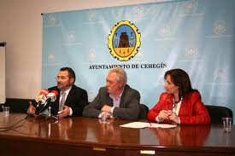
Obligaciones Profesionales Del Comerciante
La Ley Mercantil Impone a Todos . Los Comerciantes, Por El Hecho De Serlo, Ciertas Obligaciones En El Articulo 16º De Comercio Se Imponen a Quien Sea Comerciante:
1. LA PUBLICACIÓN POR MEDIO DE LA PRENSA, DE LA CALIDAD MERCANTIL CON SUS CIRCUNSTANCIAS ESENCIALES Y , EN SU OPORTUNIDAD DE LAS MODIFICACIONES QUE SE ADOPTEN. REFIRIÉNDOSE CON ELLO A LOS CAMBIOS QUE SE PUEDAN DAR EN EL FUTURO.

Slide 51
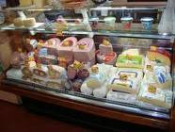
2. LAS INSCRIPCIONES EN EL REGISTRO PUBLICO DE COMERCIO DE LOS DOCUMENTOS CUYO TENOR Y AUTENTICIDAD DEBEN HACERSE NOTORIA
3. MANTENER UN SISTEMA DE CONTABILIDAD CONFORME AL ARTICULO 33 DEL MISMO ORDENAMIENTO MERCANTIL.
4. LA CONSERVACION DE LA CORRESPONDENCIA QUE TENGA RELACION CON EL GIRO DE COMERCIANTE.

Slide 52

PUBLICIDAD MERCANTIL
“DEBE PARTICIPAR LA APERTURA DEL ESTABLECIMIENTO O DESPACHO DE SU PROPIEDAD, POR LOS MEDIOS DE COMUNICACIÓN QUE SEAN IDÓNEOS , EN LAS PLAZAS EN QUE TENGAN DOMICILIO, SUCURSALES RELACIONES O CORRESPONSALES MERCANTILES; ESTA INFORMACIÓN DARÁ A CONOCER EL NOMBRE DEL ESTABLECIMIENTO O DESPACHO, SU UBICACIÓN Y OBJETO, SI HAY PERSONA ENCARGADO DE SU ADMINISTRACIÓN, SU NOMBRE Y FIRMA; SI HAY COMPAÑÍA, SU NATURALEZA, LA INDICACIÓN DEL GERENTE O GERENTES, LA RAZÓN SOCIAL O DENOMINACIÓN, LA DESIGNACIÓN DE SUCURSALES O AGENCIAS SI LAS HUBIERE.

Slide 53

“El comerciante deba dar parte, en igual forma, de las modificaciones que sufra cualquiera de las circunstancias referidas.”
No encontradas en la ley misma una disposición como sanción para el comerciante que dejara de cumplir con una de las obligaciones del Art...16º al violarla no incurre en responsabilidad legal.

Slide 54

Normalmente, Los Comerciantes Al Iniciar Sus Negocios Hacen Publicidad, Pero No Precisamente Para Cumplir Con El Precepto Que Se Comenta, Sino Mas Bien Con El Afán De Incrementar Los Intereses De Su Negocio Y De Acuerdo Con Las Indicaciones De Sus Publicistas.
Podemos Concluir Que La Obligación De Publicidad De Su Calidad Mercantil No Funciona, Dado Que Carece De Una Sanción.

Slide 55

REGISTRO DE COMERCIO
Es una institución que tiene por objeto hacer la inscripción personal de los comerciantes y poner al alcance de cualquier persona todos aquellos actos y contratos que afecten de modo importante las condiciones económicas y jurídicas de los mismos.

Slide 56
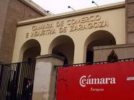
FINALIDADES DE LA INSTITUCION.
En cualquier termino permitir a quienes entran en relación con el comerciante, el conocimiento real de sus propiedades, primero y sus negocios después; garantizar a quienes conceden créditos al comerciante contra cualquier manejo indebido que este hiciera de aquel y finalmente evitar transformar la actividad de los negocios.

Slide 57

CONTENIDO DE LA HOJA DE INSCRIPCION DEL COMERCIANTE.
Nombre O Razón Social.
Clase De Comercio U Operaciones a Que Se Dedica
La Fecha En Que Deba Comenzar Sus Operaciones .
Domicilio, Con Especificación De Sucursales Que Hubiere Establecido
Las Escrituras De La Constitución De La Sociedad Mercantil
El Acta De La Primera Junta General.
Los Poderes Generales Y Nombramientos Y Revocación De Los Mismos.

Slide 58
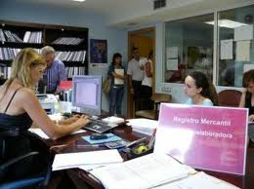
h) Aumento o disminución del capital en las sociedades anónimas y en comandita por acciones .
Las fianzas de los corredores.
El Art..27º del código de comercio establece “la falta de registro de documentos hará que en caso de quiebra esta se tenga como fraudulenta, salvo en prueba en contrario.”

Slide 59

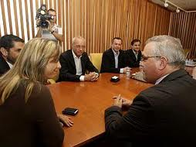
SOCIEDADES MERCANTILES
EL COMERCIANTE COLECTIVO

Slide 60
JUSTIFICACIÓN DE LAS SOCIEDADES MERCANTILES
1
2
3
La forma de sociedad mercantil (comerciante colectivo), ofrece ventajas como responsabilidad limitada
Y la fácil y rápida transmisión de participaciones sociales
Es por esto que ha desplazado en gran parte al comerciante individual

Slide 61

CONCEPTO
1
2
3
Por el contrato de sociedad, los socios se obligan mutuamente.
A combinar sus recursos y esfuerzos
Para la realización de un fin común”.

Slide 62

CONCEPTO
1
2
3
La sociedad nace de un contrato plurilateral o de organización que se distingue de los contratos bilaterales de cambio.
El contrato de sociedad es fácilmente modificable ya que admite la separación de algunas partes y la adhesión de nuevas (socios).
El contrato social produce una persona jurídica nueva distinta de los individuos que la integran.

Slide 63

PERSONALIDAD JURÌDICA
1
2
3
El articulo 2 de la Ley General de Sociedades mercantiles otorga personalidad jurídica a las sociedades mercantiles inscritas en el registro de comercio y a las que aun sin estar inscritas en registro de comercio se exterioricen como tales frente a terceros.
El código civil atribuye el carácter de persona moral a la sociedad mercantil.
Esta atribución de persona moral y de persona jurídica les confiere el carácter de sujetos de derecho con capacidad de goce y ejercicio.

Slide 64

A
Sociedad
Mercantil
La sociedad mercantil es una persona
B
Por lo tanto, tiene patrimonio
C
Nombre, domicilio
D
Y una nacionalidad.

Slide 65

A
La persona jurídica produce frente a terceros importantes efectos:
Los acreedores particulares de un socio no podrán, mientras dure la sociedad
B
Hacer efectivos sus derechos
C
Sobre el patrimonio social
D
Sino solo sobre las utilidades.

Slide 66

A
En materia de quiebras se ve claramente la autonomía de los patrimonios
QUIEBRAS
B
El de la sociedad y el de los socios.
C
En efecto por regla general la quiebra de la sociedad
D
No produce la de sus socios.

Slide 67

El patrimonio social se integra inicialmente con las aportaciones de los socios
A
Patrimonio social y Capital social
Y después sufre las variaciones que le imprime la marcha de los negocios de la sociedad.
B
C
El capital social es el monto establecido en el acto constitutivo de la sociedad
D
Y expresado en moneda de curso legal.

Slide 68

A
El aumento de capital puede efectuarse mediante nuevas aportaciones de los socios, por el ingreso de nuevos socios
Aumento y reducción de capital
Mediante la incorporación al capital de las reservas de la sociedad o por evaluación del activo.
B
C
La reducción del capital puede tener lugar mediante reembolsos a los socios de sus aportaciones
D
O liberación concedida a los mismos.

Slide 69

Aportaciones
En dinero. Aportaciones en numerario (efectivo, moneda de curso.
En especie. Bienes de otra naturaleza (desde luego con su valor económico).
En trabajo. Aportaciones en industria (aportación del socio de su fuerza física o intelectual, no es económica.
Las aportaciones pueden ser

Slide 70

Reservas
Las reservas son aquellas inmovilizaciones de utilidades:
Si son impuestas por la ley serán reservas legales.
Por los estatutos serán reservas estatutarias.
O que eventualmente acuerden los socios, serán reservas voluntarias.
Estas son para asegurar la estabilidad del capital social frente a las oscilaciones de valores o perdidas en algún ejercicio social.

Slide 71

Nombre de las sociedades mercantiles.
Razón social, la que debe formarse con los nombres de algunos, uno o todos los socios.
La denominación, por el contrario, no debe contener nombres de socios; esta puede formarse libremente, siempre que no origine confusiones con la empleada por otras sociedades.
El nombre de las sociedades mercantiles

Slide 72

SOCIEDADES IRREGULARES
Una sociedad irregular es la que no llena los requisitos exigidos por la ley respecto de su constitución y funcionamiento conforme a algunas de las formas aceptadas por la legislación comercial.
Sociedades irregulares con existencia legal: articulo 2 de la LSM- Una sociedad irregular tiene existencia legal cuando se exterioriza como tal ante terceros porque lleve acabo con ellos algún contrato.

Slide 73

Efectos de la irregularidad de las sociedades
Responsabilidad de sus representantes:
Los representantes de estas sociedades irregulares son responsables de los daños y perjuicios que la irregularidad hubiese ocasionado a los socios no culpables.
Quien teniendo la representación de la sociedad pudo y no hizo la inscripción correspondiente debe pagar

Slide 74

Sociedades irregulares en caso de quiebra
SOCIEDADES
El articulo cuarto
de la ley de
quiebras
y suspensión de
pagos
dispone que
las sociedades
irregulares
podrán ser
declaradas
en quiebra y dicha quiebra
.
Provocara
la de los
socios
ilimitadamente
responsables.
Por otra parte la irregularidad impedirá que pueda acogerse a los beneficios de la suspensión de pagos
A)
B)
C)
IRREGULARES

Slide 75
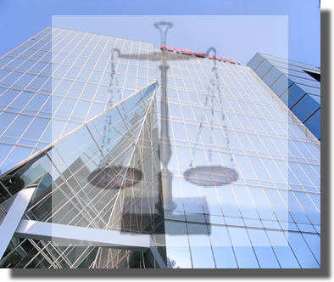
CLASIFICACION DE LAS SOCIEDADES MERCANTILES

Slide 76


Sociedades
A) Sociedad en nombre colectivo.
B) Sociedad en comandita simple.
C) Sociedad de responsabilidad limitada
D) Sociedad anónima.
E) Sociedad en comandita por acciones.
F) Sociedad cooperativa
1.
2.
3.
Mercantiles

Slide 77

Sociedades personalistas. El empleo personal es esencial; tiene participación del crédito social, responsabilidad con el patrimonio personal, con la colaboración en la gestión.
Sociedades capitalistas. La aportación en dinero del socio es lo que cuenta.
Sociedad de responsabilidad limitada. En la cual los socios responden solo hasta por el monto de sus respectivas aportaciones.
Sociedad de responsabilidad ilimitada. En ella los socios responden ilimitadamente por las deudas sociales con todo el patrimonio `personal.
Sociedad de responsabilidad mixta. Unos de los socios responden ilimitadamente de las obligaciones sociales y otros responden hasta por el monto de sus aportaciones.
Otros criterios
De
clasificación

Slide 78



SOCIEDADES
Surgen por la necesidad de participación económica del estado.
Por lo cual promueve la constitución de sociedades mercantiles en cuyo capital participa en diferente medida
1.
2.
3.
DE PARTICIPACIÓN ESTATAL

Slide 79
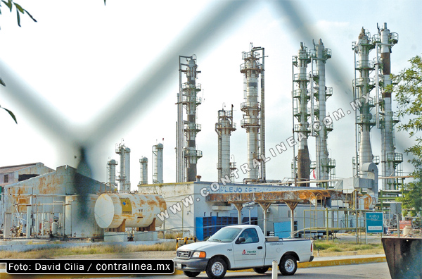
Que el gobierno federal aporte o sea propietario del 50 por ciento del capital o de las acciones.
Que en la constitución de su capital se hagan figurar acciones de serie especial que solo puedan ser suscritas por el gobierno federal.
Que el gobierno federal tenga la facultad de nombrar a la mayoría del consejo administrativo, junta directiva u órgano equivalente.
Requisitos para una paraestatal.

Slide 80
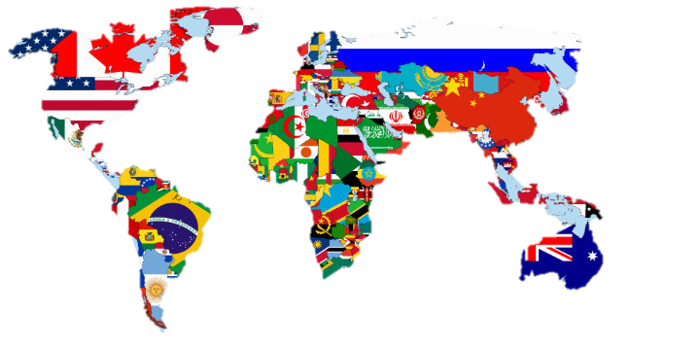
NACIONALIDAD
El articulo 9 de la ley general de población dice que debe entenderse por sociedad mercantil mexicana:
La que se constituya con arreglo a nuestra ley.
Tenga un domicilio dentro de la republica mexicana
1.
2.
3.
DE LAS SOCIEDADES

Slide 81

SOCIEDADES
Son sociedades extranjeras las que se constituyan en el extranjero
1.
Y tengan su domicilio en el extranjero.
2.
3.
MERCANTILES EXTRANJERAS

Slide 82

Requisitos para una sociedad extranjera.
Comprobar que se ha constituido con las leyes del estado del que sean nacionales, por lo cual se exhibirá copia autentica del contrato social y demás documentos relativos a su constitución, así como la certificación de la autorización por el presidente diplomático o consular mexicano.
Que el contrato social y los documentos no sean contrarios a los preceptos de orden publico establecidos por las leyes mexicanas.
Que se establezcan en la republica mexicana o tengan en ella alguna agencia o sucursal .

Slide 83
BIBLOGRAFIA
1.-Herrejón Silva Hermilo, Las Instituciones de Crédito, un enfoque jurídico. Ed.
Trillas, México.
2.- Octavio Calvo.- Derecho Mercantil, Editorial Porrúa, México
3.-De Pinal Rafael, Derecho Mercantil Mexicano, Ed. Porrúa, México, 1990
4.-Soto Álvarez Clemente, Prontuario de Derecho Mercantil, Ed. Limusa, México
Enrique Sariñana, Derecho Mercantil, Ed Trillas, México, 1999
Ley de Instituciones de Crédito
Ley General de Organizaciones Auxiliares del Crédito
Ley sobre el Contrato de Seguro
Ley General de Instituciones y Sociedades Mutualistas de Seguros

